Slide 1
ЦВЕТЕНИЕ САКУРЫ

Slide 2
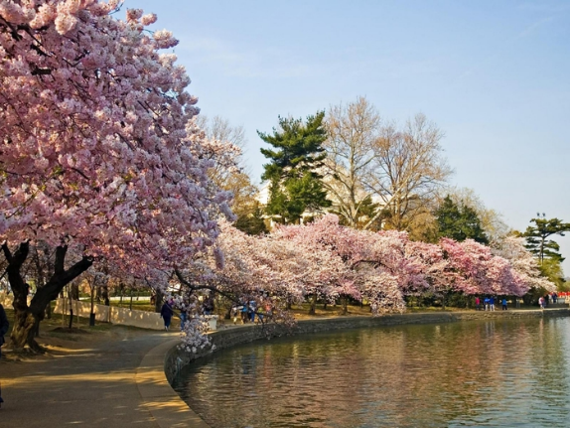
Период цветения сакуры – это праздник для японцев. Однако и люди со всего мира приезжают в эти дни в Японию. Ведь очень трудно устоять перед красотой цветущей сакуры. Не зря, праздник цветения Сакуры получил такую популярность, среди современного прогресса японцы сохранили природное чудо, в стенах из величественных небоскрёбов садами раскинулась нежная сакура.

Slide 3
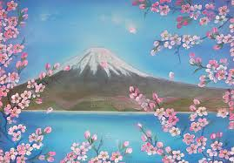
Ханами (яп. 花見?, любование цветами) — японская национальная традиция любования цветами.

Slide 4
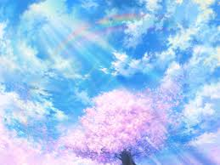
Жизнь в Японии не стоит на месте. Но и в стране, где высокими технологиями насыщены все сферы жизни человека, наступает время, когда японцы на миг останавливаются, замирают, чтобы насладиться потрясающим по красоте зрелищем — цветением сакуры.

Slide 5
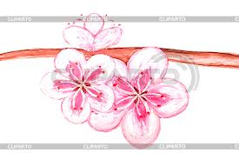
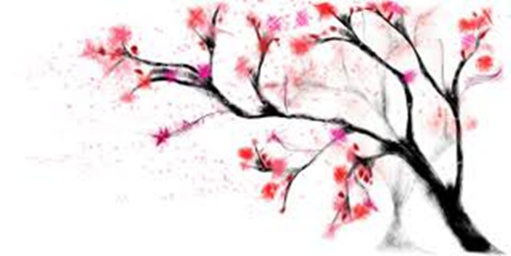
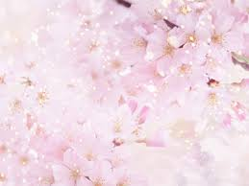
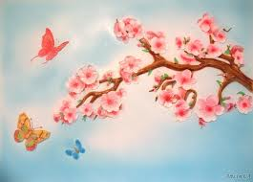

Slide 6
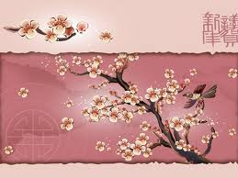
В самом начале возникновения ханами цветение означало начало сезона посадки риса, и поэтому было символом урожая и возрождения жизни, наступления нового года.

Slide 7
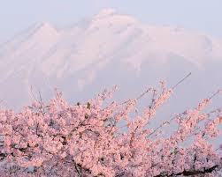
В парках и скверах с началом цветения сакуры устанавливают палатки, продающие разнообразную снедь и напитки, игрушки для детей.

Slide 8
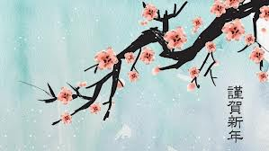
В эти дни повсеместно — и в выходные, и в будни — в парки приходит множество желающих провести небольшой пикник под цветущими деревьями.

Slide 9
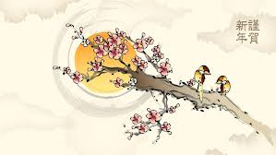
Любование цветущей сакурой вошло в список официальных праздников и обрядов.

Slide 10
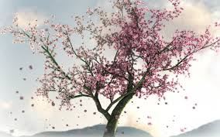

Slide 11
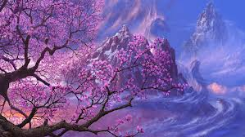

Slide 12
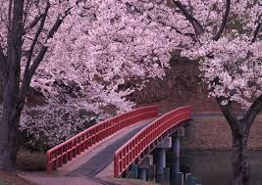
В коротком, блистательном цветении сакуры и сливы, которое продолжается от недели до десяти дней, видели глубокий смысл: размышляя о быстротечности жизни, почитатели цветения отождествляли опадающие лепестки цветов с быстротечностью и красотой жизни, с храбростью и чистотой помыслов

